Slide 1
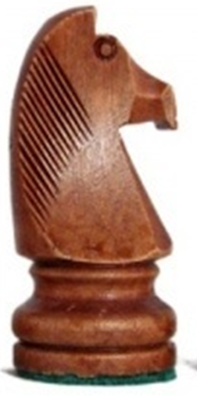
Государственное бюджетное учреждение дополнительного образования
Дом творчества «Измайловский» Адмиралтейского района Санкт-Петербурга
Дополнительная общеразвивающая программа «Юные шахматисты»
Тема занятия: «Шахматная фигура - конь»

Slide 2
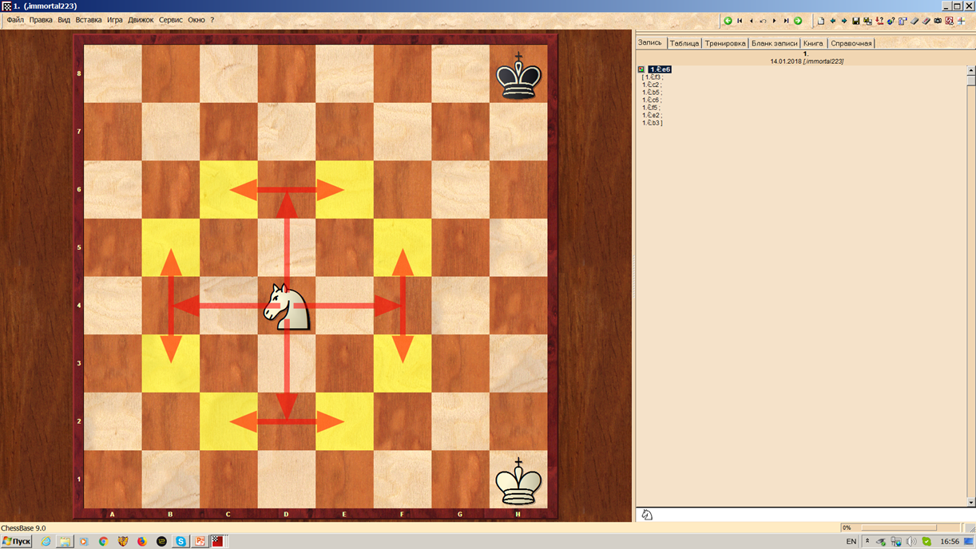
КАК ХОДИТ КОНЬ?
Конь ходит буквой Г.
Конь может пойти на одно из полей, ближайших к тому, на котором он стоит, но не той же горизонтали, вертикали и диагонали.
Совершает конь прыжок: два поля прямо, одно - в бок.

Slide 3
ГРАФИЧЕСКИЙ ДИКТАНТ «КОНЬ»
Задание: нарисуйте шахматную фигуру конь на листке бумаги в клетку

Slide 4
Особенное свойство хода конем:
с белого поля на черное, с черного поля на белое.

Slide 5
Активность коня:
в центре доски – 8 полей, в углу – 2 поля.

Slide 6
Конь бьет фигуру соперника на том поле,
на которое ходит.

Slide 7
Конь может перепрыгивать через фигуры:
свои и соперника.

Slide 8
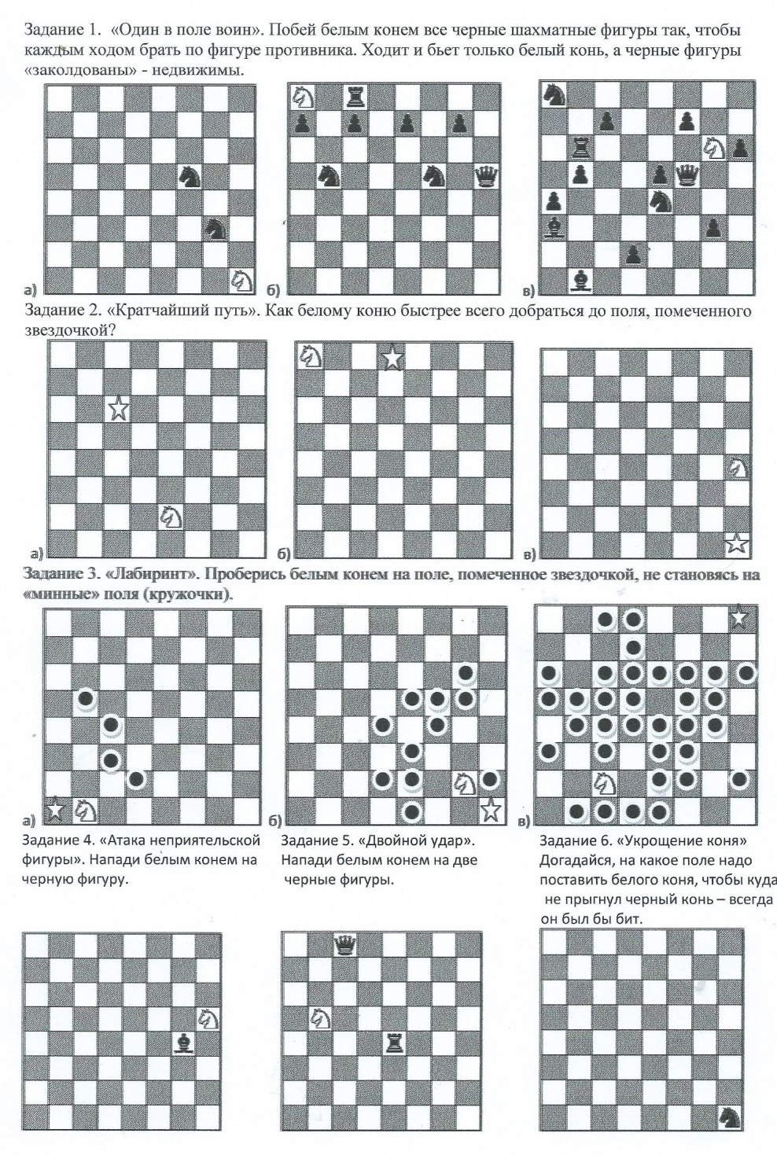
Задания для
самостоятельного
решения

Slide 9
Игра «да» - «нет»
Максимальное количество полей, на которое может пойти конь - 8?
Минимальное количество полей – 2?
Может ли конь пойти с белого поля на белое? С белого поля на чёрное? С чёрного поля на чёрное? С чёрного поля на белое?
Может ли белый конь перепрыгнуть через черного коня? А черный конь через другого черного коня?
Может ли белый конь побить другого белого коня?

